Slide 1





Aktuální problémy železniční dopravy Infrastruktura a energie
Oldřich Sládek,
za všechny uvedené organizace
14. schůze Hospodářského výboru dne 1. září 2022

Slide 2
INFRASTRUKTURA
14. schůze Hospodářského výboru dne 1. září 2022
1
Notes:
<číslo>
14. schůze Hospodářského výboru dne 1. září 2022
14. schůze Hospodářského výboru dne 1. září 2022

Slide 3

Převod přepravy ze silnice v souladu s mezinárodními závazky ČR
Dokument MD ČR:
KONCEPCE NÁKLADNÍ DOPRAVY PRO OBDOBÍ 2017 – 2023 S VÝHLEDEM DO ROKU 2030
Příčinou poklesu železniční nákladní přepravy od roku 2019 je:
Omezená kapacita hlavních tratí a zvyšující se rozsah prioritní osobní dopravy
Rostoucí cena trakční energie (emisní povolenky + POZE)
14. schůze Hospodářského výboru dne 1. září 2022
1

Slide 4
Návrat k plnění Usnesení vlády ČR 978/2015
Zvýšení kapacity železniční dopravní cesty + zvýšení atraktivity dalšími elektrizovanými tratěmi umožní zvrátit nepříznivý trend železniční nákladní přepravy k výrazně vyššímu růstu.
14. schůze Hospodářského výboru dne 1. září 2022
1

Slide 5
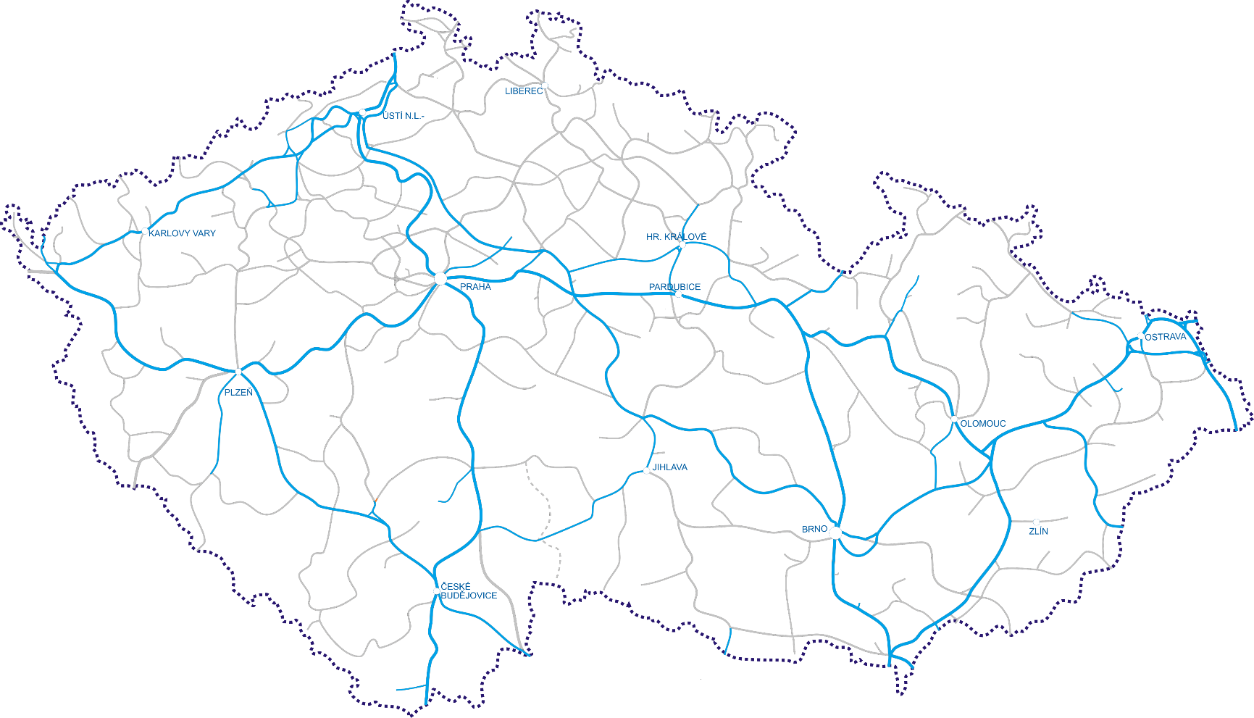
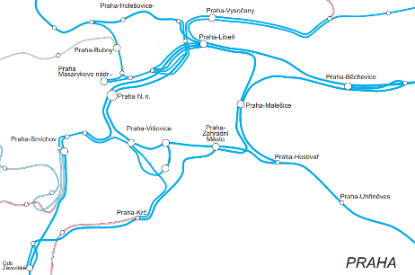
Požadavky ŽESNAD.CZ na elektrizaci a zkapacitnění tratí do roku 2030
Legenda:
Elektrizace trati (AC 25 kV 50 Hz)
Zkapacitnění trati
Urgentní konverze na AC 25 kV 50 Hz
Novostavba trati včetně elektrizace
14. schůze Hospodářského výboru dne 1. září 2022
5

Slide 6

Požadavky SVOD Bohemia na elektrizaci a zkapacitnění tratí do roku 2030
*
*
*
*
*
*
*
Legenda:
Elektrizace trati (AC 25 kV 50 Hz)
Zkapacitnění trati
Urgentní konverzi na AC 25 kV 50 Hz SVOD nepožaduje
Novostavba trati včetně elektrizace
14. schůze Hospodářského výboru dne 1. září 2022
5

Slide 7
Cíle dopravní politiky státu v osobní dopravě se zatím naplňovat nedaří
% index k roku 2010
Zdroje: Ročenka dopravy 2021, Dopravní politika České republiky pro období 2021 – 2027 s výhledem do roku 2050, Ministerstvo dopravy ČR
Plánovaná opatření:
příprava výstavby vysokorychlostních tratí
zvýšení kapacity stávajících tratí
zlepšit napojení regionů na páteřní síť
elektrizace tratí
koordinace nasazení ETCS s regiony a s elektrizací
příprava podmínek pro použití alternativních pohonů
Stav realizace:
studie proveditelnosti, DÚR, příprava zákona,
studie proveditelnosti, DÚR kritických tratí,
není známo,
650 km schváleno, 700 km v jednání, ÚR 6%, SP 4%
NIP ERTMS 2017, Plán moderního zabezpečení 2021
NIP ENE, podzim 2022
5
14. schůze Hospodářského výboru dne 1. září 2022
Notes:
intenzivní projektová příprava, předpoklad zprovoznění pilotních úseků 2029 až 2030
(Plzeň – Domažlice, Praha – Kladno, Praha – MB, Praha – Všetaty, Velký Osek – Choceň)
<číslo>
14. schůze Hospodářského výboru dne 1. září 2022
14. schůze Hospodářského výboru dne 1. září 2022

Slide 8
Významné investice Správy železnic (v horizontu 2030)
stanovit základní priority pro projektovou přípravu a realizaci klíčových staveb a to min. v horizontu roku 2030
eliminovat výkyvy v ročních objemech finančních zdrojů a pokusit se investiční prostředky rovnoměrně v čase rozložit. Z hlediska reálných kapacit je výše investičních prostředků pro jeden rok cca 45 mld. Kč (ve stálých cenách přelomu roku 2021/2022).
udržet dostatečnou kapacitu železničního provozu
realizovat významné projekty v pokročilém stadiu přípravy nebo svým významem s nejvyšší prioritou
dokončit klíčová ramena a železniční uzel Praha, což umožní navýšení kapacity a zvýšení bezpečnosti a současně se počítá s jejich dokončením do konce roku 2030
14. schůze Hospodářského výboru dne 1. září 2022
5

Slide 9
Významné investice Správy železnic (v horizontu 2030)
Projekt | Předpokládané náklady
Praha – Lysá – Nymburk/Mladá Boleslav | 30 mld. Kč
Praha – Letiště Václava Havla – Kladno | 50 mld. Kč
Velký Osek – Hradec Králové – Choceň | 40 mld. Kč
Týniště – Častolovice – Solnice | 15 mld. Kč
Dokončení III.TŽK Praha – Beroun – Plzeň (vyjma dlouhého tunelu Praha - Beroun) | 14 mld. Kč
Uzel Praha (1.fáze) Zejména pak : Zdvoukolejnění Praha–Braník – Krč, Mosty pod Vyšehradem, Praha hl.n. | 13 mld. Kč
Modernizace uzlu Česká Třebová | 15 mld. Kč
ETCS na síti TEN-T | 30 mld. Kč
Nemanice – Ševětín | 25 mld. Kč
Plzeň – Domažlice – státní hranice SRN | 28 mld. Kč
Kolín – Děčín – státní hranice SRN | 72 mld. Kč
Brno - Přerov | 81 mld. Kč
Brno – Havlíčkův Brod – Kolín | 31 mld. Kč
Souhrn | 444 mld. Kč
14. schůze Hospodářského výboru dne 1. září 2022
5

Slide 10
NÁKUP
TRAKČNÍ ELEKTRICKÉ ENERGIE 2023
14. schůze Hospodářského výboru dne 1. září 2022
5
Notes:
<číslo>
14. schůze Hospodářského výboru dne 1. září 2022
14. schůze Hospodářského výboru dne 1. září 2022

Slide 11
Úvod – zajištění trakční elektřiny na rok 2023
Správa železnic od roku 2019 zajišťuje dodávky silové trakční elektřiny pro dopravce využívající závislou trakci (elektrickou vozbu)
Poptávaný objem silové trakční elektřiny na rok 2023
1 250 000 MWh
Kritický cenový vývoj na energetických trzích
=> údaje v prezentaci vychází z dat k 25.8.2022
Realizovány 2 aukce na komoditní burze – nezájem obchodníků/dodavatelů
14. schůze Hospodářského výboru dne 1. září 2022
5
Notes:
<číslo>
14. schůze Hospodářského výboru dne 1. září 2022
14. schůze Hospodářského výboru dne 1. září 2022

Slide 12
Aktuální situace na energetickém trhu
Cenový vývoj ročního produktu CAL-2023
Nejvyšší cena 747,4 EUR/MWh ze dne 25.8.2022
14. schůze Hospodářského výboru dne 1. září 2022
12
Notes:
<číslo>
14. schůze Hospodářského výboru dne 1. září 2022
14. schůze Hospodářského výboru dne 1. září 2022

Slide 13
Aukce - silová trakční elektřina pro rok 2023
Prudký aktuální nárůst ceny elektřiny:
  Vliv extrémních teplot a sucha (snižování výkonu elektráren)
  Riziko dodávek plynu z Ruska => vliv na plynové elektrárny
  Povinnost obchodníků skládat finanční garance ve výši předpokládaných kontraktů
  Prudký nárůst ceny emisních povolenek na úroveň zimních měsíců (přes 90 EUR/t CO₂)
Ceny kratších burzovních produktů k 23. 8. 2022
závěrková cena kvartálních produktů |  |  |  | EUR/MWh
 |  |  | IV. Q 2022 | 845,56
 |  |  | I. Q 2023 | 938,57
 |  |  | II. Q 2023 | 622,97
 |  |  | III. Q 2023 | 615,97
závěrková cena měsíčních produktů |  |  |  | EUR/MWh
 |  |  | IX.22 | 631,50
 |  |  | X.22 | 692,00
 |  |  | XI.22 | 925,66
 |  |  | XII.22 | 921,82
 |  |  | I.23 | 1 031,57
 |  |  | II.23 | 1 015,33
14. schůze Hospodářského výboru dne 1. září 2022
12
Notes:
<číslo>
14. schůze Hospodářského výboru dne 1. září 2022
14. schůze Hospodářského výboru dne 1. září 2022

Slide 14
Cenový vývoj silové trakční elektřiny
14. schůze Hospodářského výboru dne 1. září 2022
<číslo>
Notes:
<číslo>
14. schůze Hospodářského výboru dne 1. září 2022
14. schůze Hospodářského výboru dne 1. září 2022

Slide 15
Řešení elektřiny v zahraničí
Francie
zastropování ceny elektřiny na 46 € / MWh, což je až 7x méně, než činí aktuální cena na spotovém trhu. Tím na sebe strhl žaloby minoritních akcionářů největší tamější energetické společnosti EDF, v níž stát vlastní 84 procent. Vláda však plánuje co nejrychlejší převzetí společnosti pod plnou státní kontrolu, vykoupit zbylý podíl plánuje ještě do konce roku a investoři k tomu dostanou velmi výhodnou prémii
program „Tarifní štít“
nárůst cen nesmí překročit 4% meziročně
od října 2021, platí do konce roku 2022
zatím zastropování elektřiny a plynu je stálo pře 20 mld. EUR
Slovensko
zastropování cen
vláda vlastní ve Slovenských elektrárnách pouze 34% podíl. Akcionářům vyhrožovala už dříve uvalením speciální daně. Ti nakonec přistoupili raději na to, že se bude elektřina po dobu dvou let fixovat na 61 eurech za MWh, protože to pro ně bylo výhodnější než zdanění. Ve Slovenských elektrárnách jsou však pouze dva akcionáři, Enel (IT) a EPH Daniela Křetínského.
14. schůze Hospodářského výboru dne 1. září 2022
<číslo>
Notes:
<číslo>
14. schůze Hospodářského výboru dne 1. září 2022
14. schůze Hospodářského výboru dne 1. září 2022

Slide 16
Řešení elektřiny v zahraničí
Velká Británie
- mimořádná daň 25 %
Maďarsko
- ceny energií pevné (dáno legislativou)
+ všude po Evropě „podpůrné“ balíčky
ETS – emisní povolenky
v polovině srpna se cena za 1 tunu emisí v ETS vyšplhala k rekordním 100 €
před 10 lety v létě stála 7 €
z velkoobchodní ceny elektřiny dnes povolenka ETS činí 20 až 25%. Tuto cenu určuje tzv. závěrná, v danou chvíli nejdražší elektrárna, což jsou elektrárny plynové. Pokud ne přímo systém zrušit, alespoň změnit navázání ceny povolenky na jiný zdroj, přechodně asi uhelný.
14. schůze Hospodářského výboru dne 1. září 2022
<číslo>
Notes:
<číslo>
14. schůze Hospodářského výboru dne 1. září 2022
14. schůze Hospodářského výboru dne 1. září 2022

Slide 17
Závěry bodově
  Navýšení ceny za trakční elektřinu o 400-500%
tzn. převyšující 20 000 – 22 000 Kč/MWh
Pozn.: jedná se o cenu s distribuční částí vč. POZE (cca 1 000 Kč/MWh)
  V ceně zohledněna predikovaná obchodní marže dodavatele, cca 150 EUR/MWh
  Cena za „distribuci“ stanovena po vydání ceníků ERÚ (listopad 2022)
  Rizika:
  Ohrožení konkurenceschopnosti železniční dopravy - přesun části dopravních výkonů na silnice a její environmentální dopad – elektrická trakce (nejekologičtější způsob) skončí a nastane přesun dopravy na silnice a do „dieselové“ trakce
  Potencionální dopady do financování a rozsahu osobní železniční dopravy (stát, kraje, …)
14. schůze Hospodářského výboru dne 1. září 2022
<číslo>
Notes:
<číslo>
14. schůze Hospodářského výboru dne 1. září 2022
14. schůze Hospodářského výboru dne 1. září 2022

Slide 18
Závěry obecné
Válečný stav a jeho hrozby (vyšší moc) společně s chybami evropské energetické politiky zcela zdevastovaly energetický trh, který následně devastuje dopravní trh a průmyslový trh. To nemá již s volným trhem nic společného a tudíž jsou (netržní) státní zásahy naprosto nezbytné.
Ceny energií pro dopravu se diametrálně liší již delší dobu (trakční nafta a trakční elektřina) a teď dojde k absolutnímu extrému. To ale popírá i samotný důvod vzniku a podpory obnovitelných zdrojů.
Důsledkem je upozadění elektrické železnice, která je ovšem 9x energeticky méně náročná než kamion s dieselem a rozplyne se naprosto snaha spotřebovávat méně energie v dopravě, která půjde násobně nahoru. Proč? Protože tu máme mnohem momentálně levnější zdroj (nafta), který se ale právě násobně vyplatí, neboť neexistuje jiná regulace a tak platí tržní prostředí.
Celospolečenský cil šetřit energie se rozplyne.
Bez zásahu státu také nedává v tomto případě smysl vůbec železnici elektrifikovat, ačkoliv jsme všichni do elektrifikace železnice po léta investovali a současně upozorňujeme, že tím fakticky vzdáváme cíl snížení emisí z dopravy a neplnění závazků vůči EU.
14. schůze Hospodářského výboru dne 1. září 2022
<číslo>
Notes:
<číslo>
14. schůze Hospodářského výboru dne 1. září 2022
14. schůze Hospodářského výboru dne 1. září 2022

